Slide 1

ATC PC
Setup

Slide 2
목차
Installer 설치
유선 랜 설정
프로그램 폴더 권한 설정
HTCRack.xml (UI) 설정
VS Code 설치 (Option)

Slide 3
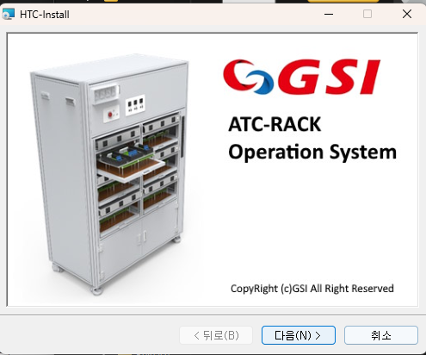
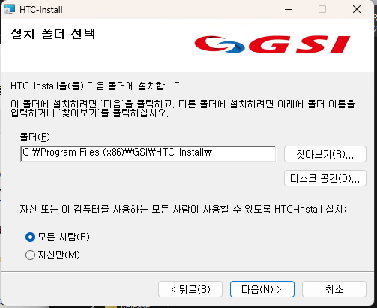
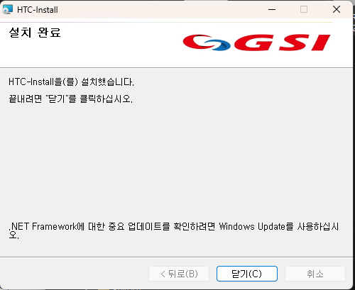
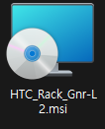
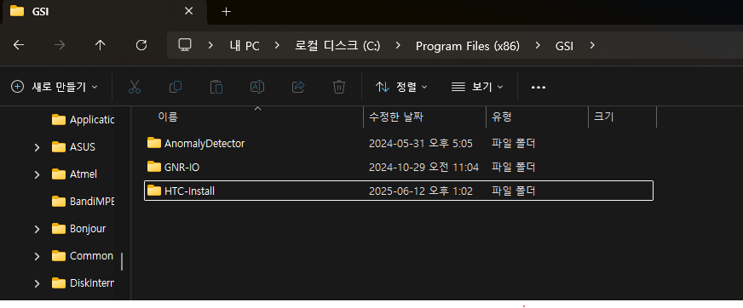
1. Installer 설치
인스톨러 설치
C:\Program Files (x86)\GSI\HTC-Install 폴더에 실행파일들이 생성됨

Slide 4
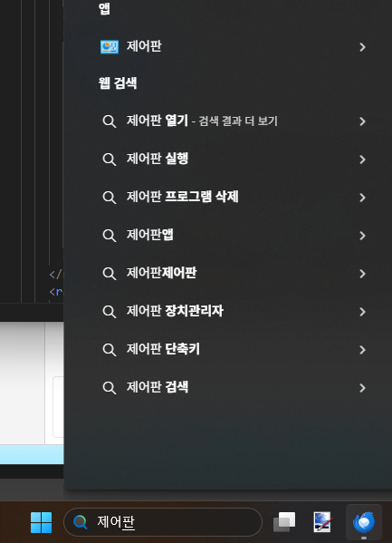
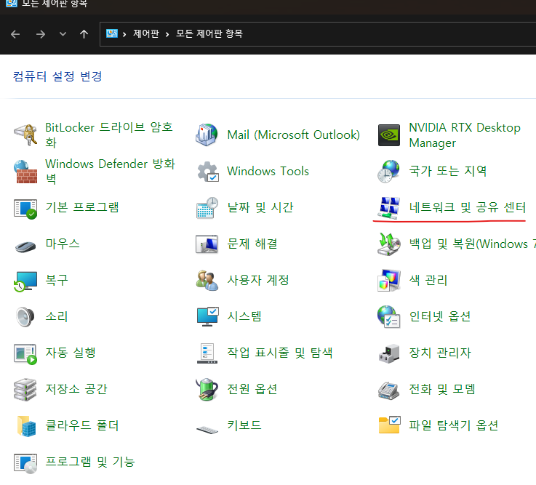
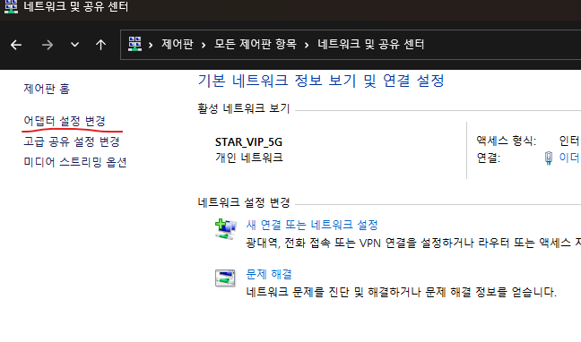
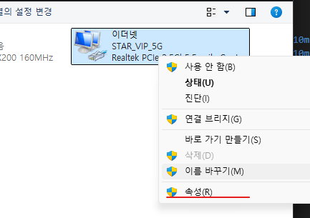
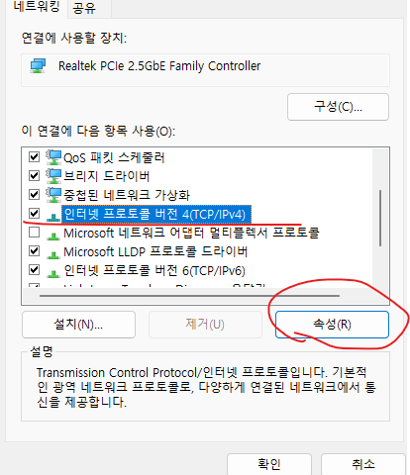
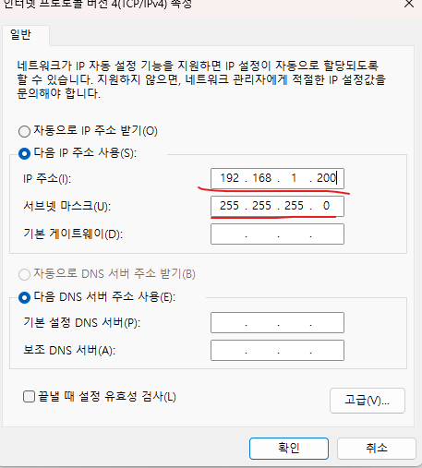
2. 유선 랜 설정
Slot과 연결을 위한 네트워크 설정 이더넷 2개 연결확인 필요
1. 제어판 검색 / 열기
2. 네트워크 공유 센터
3. 어뎁터 설정 변경
4. 장치에서 마우스 오른쪽 / 속성
5. IPv4 클릭 후 속성 클릭
6. 자동 -> 다음 IP 주소 사용
IP : 192.168.1.201 (192.168.1.200 은 PLC IP)
서브넷 마스크 : 255.255.255.0

Slide 5
2. 유선 랜 설정
BMC 과 연결을 위한 네트워크 설정
1. 제어판 검색 / 열기
2. 네트워크 공유 센터
3. 어뎁터 설정 변경
4. 장치에서 마우스 오른쪽 / 속성
5. IPv4 클릭 후 속성 클릭
6. 자동 -> 다음 IP 주소 사용
IP : 192.168.100.200
서브넷 마스크 : 255.255.255.0

Slide 6
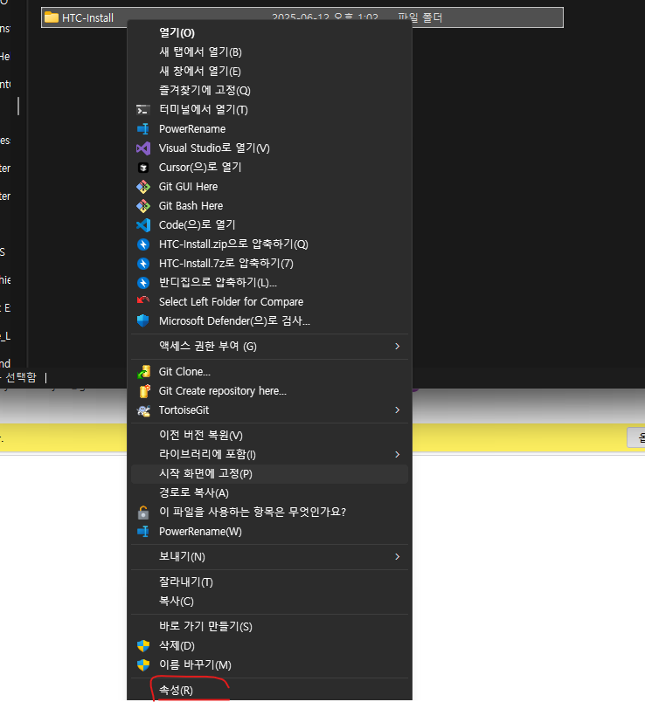
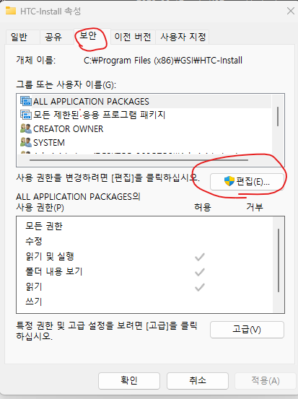
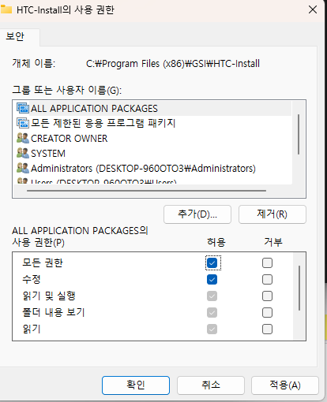
3. 프로그램 폴더 권한 설정
HTCRack.xml 파일 편집을 위한 권한설정
ALL APPLICATION PACKAGES
모든제한된 응용 프로그램 패키지
User
모든 권한 설정
보안 -> 편집 클릭
C:\Program Files (x86)\GSI\HTC-Install 폴더
마우스 오른쪽 / 속성

Slide 7
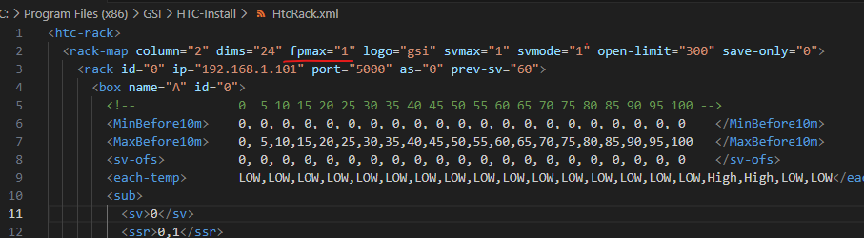

4.HTCRack.xml (UI) 설정
<rack-map> 파일 Line 2
fpmax=“0” 으로 변경
0 = run시 Front Pannel PV가 Dimm Max값을 출력
1 = run시 Front Pannel PV가 TCON 의 PV값을 출력

Slide 8
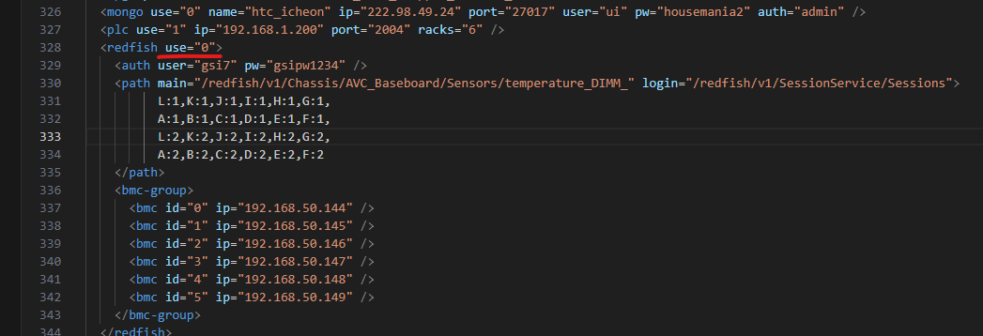
4.HTCRack.xml (UI) 설정
<redifish> 파일 Line 329
Use=“1” 로 설정
1 = 실장기 Board의 BMC에서 Dimm온도 Read
0 = Capture Board를 통해 Dimm 온도 Read

Slide 9
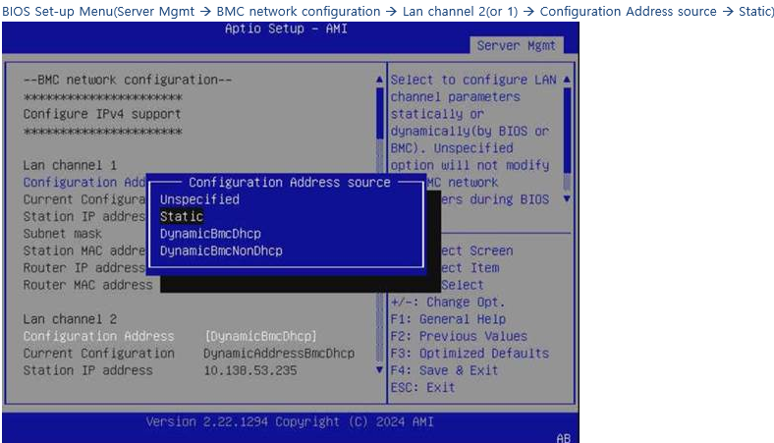
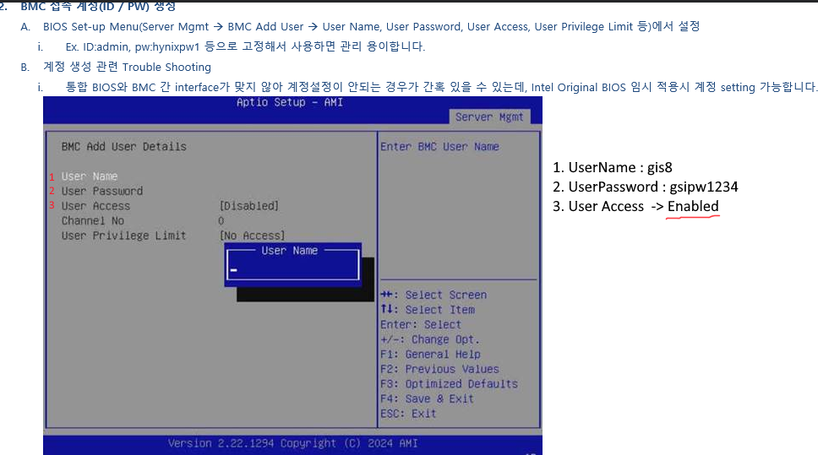
5.BMC 설정
Static 변경 후
Board 위치에 맞는 IP 설정 및
subnet mask : 255.255.255.0 수정 설정
User Access 필히 Enable 로 변경
안 할 시 접속 안됨

Slide 10
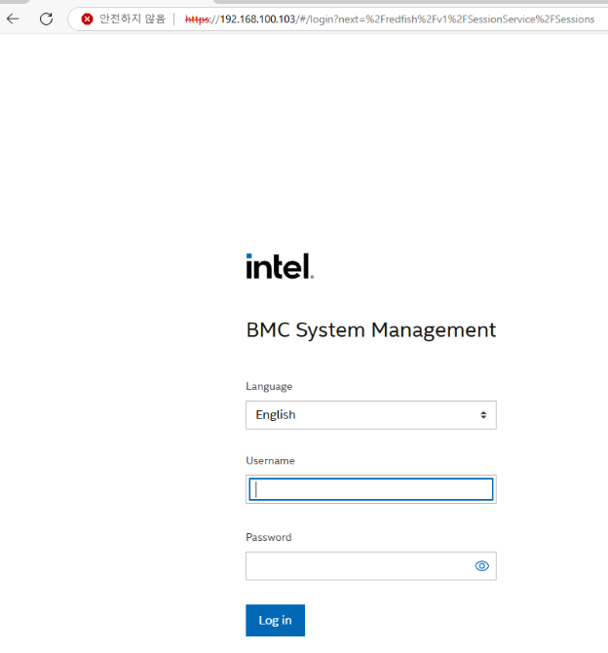
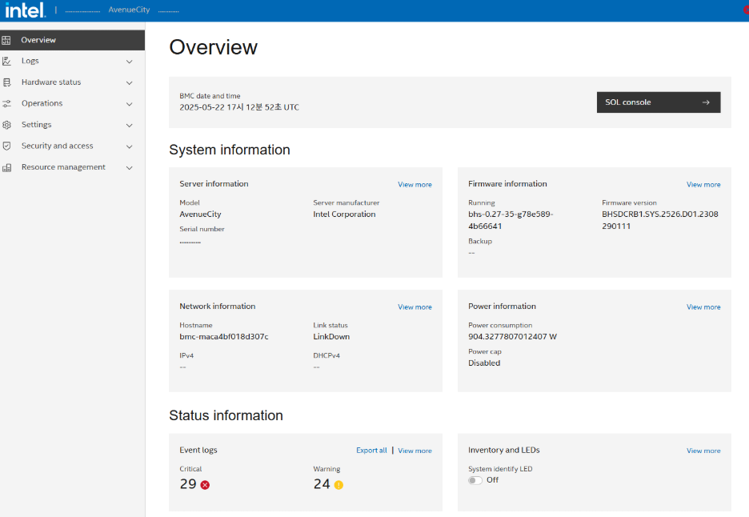
5.BMC 설정
Web 사이트 열어 BMC 에 연결 되는지 확인 후
Bios 에서 설정한 id , pw 로 로그인 확인
로그인 정상적으로 되면 BMC Main 화면 들어 가짐
Main 화면 나오면 OK.

Slide 11
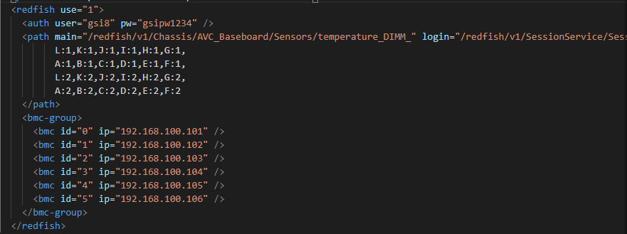
5.BMC 설정
Bios 화면에서 설정한 user , pw , ip 를 xml 파일에 변경하고 저장 하고 UI 실행하면 Dimm Temp 화면에 표현

Slide 12
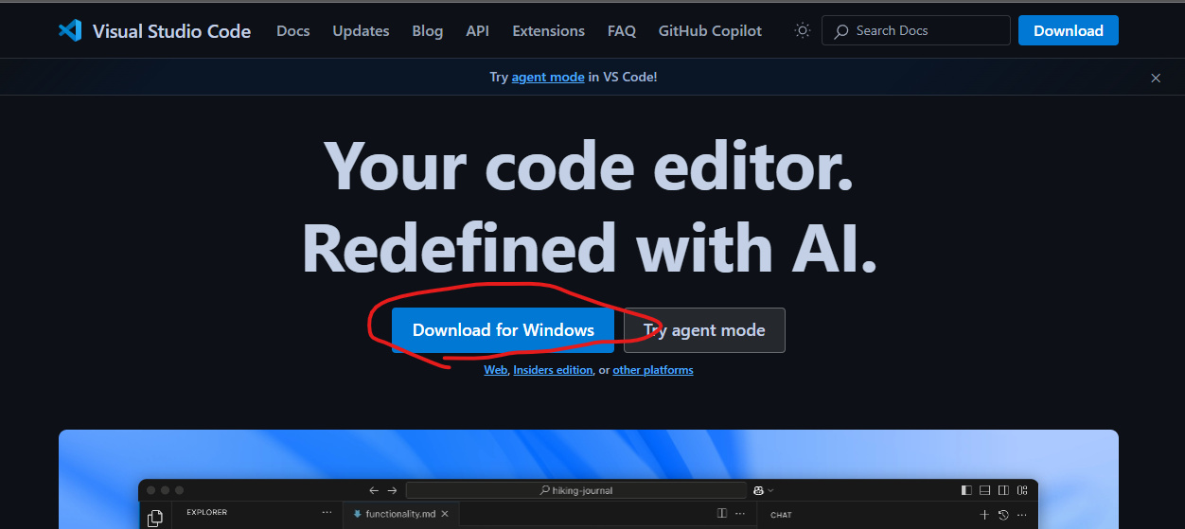
VS Code 설치 (Option)
xml 편집 및 Log Viewer용
(무료 프로그램으로 메모장 대비 편리)
https://code.visualstudio.com/ 주소로 접속
Download for Window 클릭하여 설치파일 다운로드 / 설치

Slide 13
Thank you.

